Slide 1
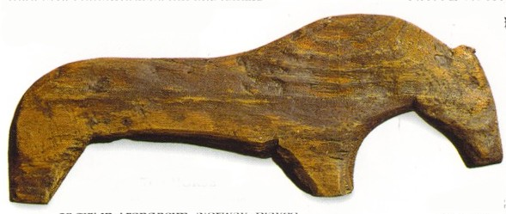
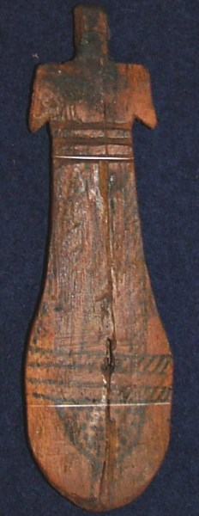
Igračke kroz istoriju 2
dr Uglješa Colić

Slide 2
Zahtevi za dobru igračku
Zdravstveno-higijenski uslovi
Tehnološki uslovi
Pedagoško psihološki uslovi
Vaspitna i poučna vrednost

Slide 3
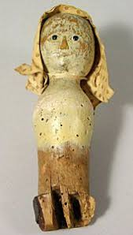
Srednji vek od V do XV veka
XIII vek - masovna proizvodnja
Materijali: drvo, vosak, platno, trava...
Igračke oponašaju stvarnost
Pomažu deci da se pripreme za buduće životne uloge
Različiti staleži - različite igračke
Zvečka - magijskog karaktera

Slide 4
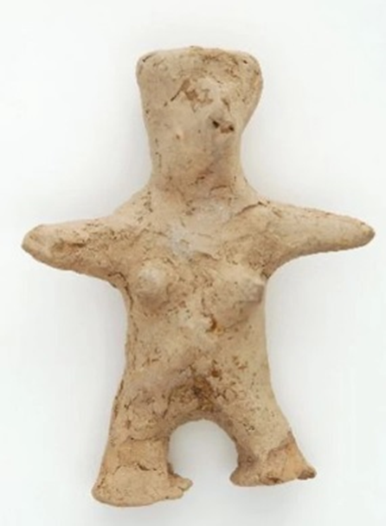
Praistorijska lutka 30.000 g. pne.
XIV vek

Slide 5
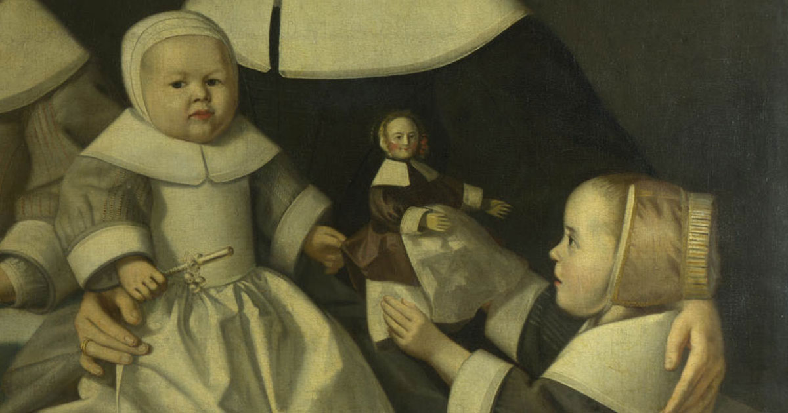
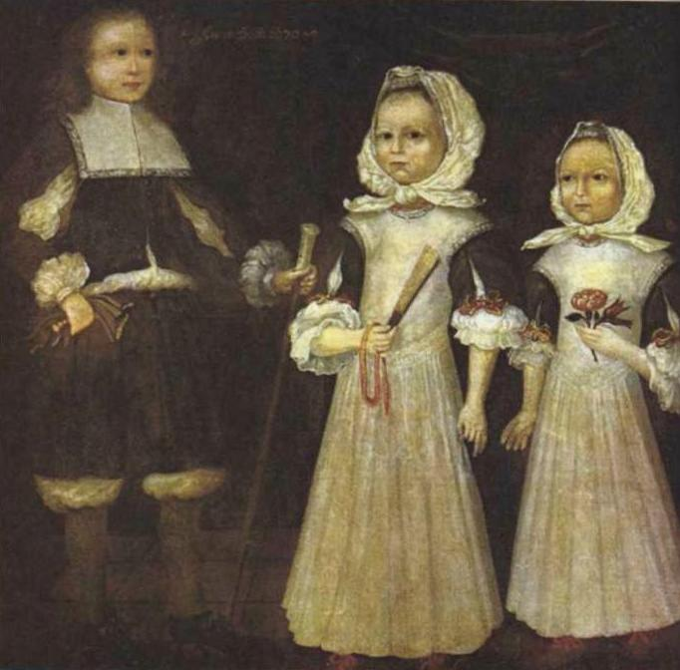
Likovni prikazi dece srednjovekovna umetnost i vizantijsko slikarstvo

Slide 6
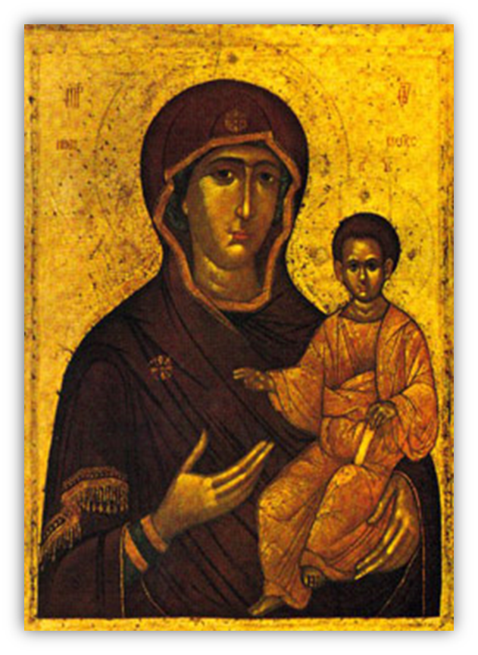
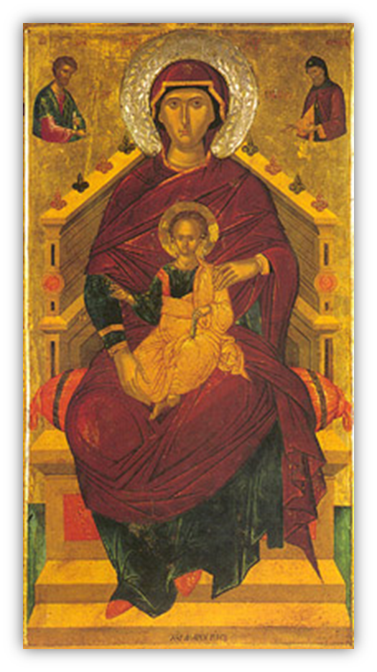
Bogorodica sa Isusom Hristom, ikona XIV vek
Bogorodica sa Bogomladencom, ikona XV vek

Slide 7
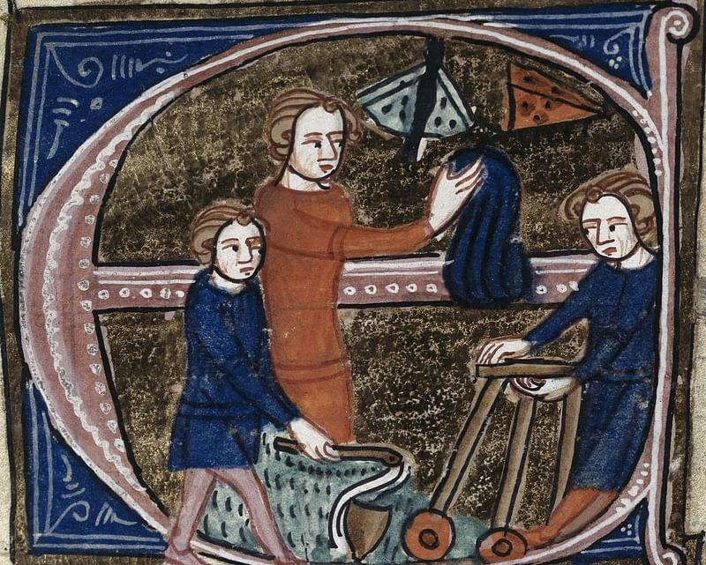
Detinjstvo u srednjem veku

Slide 8
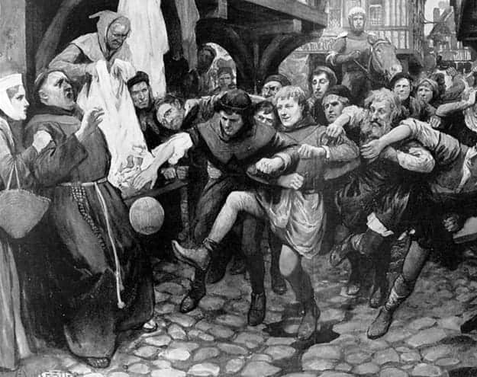
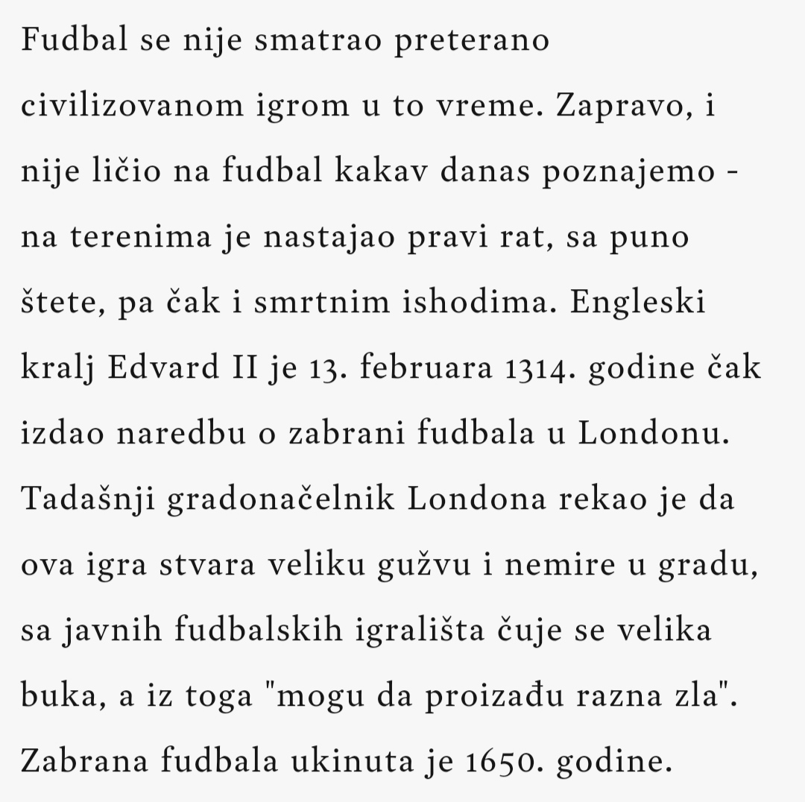
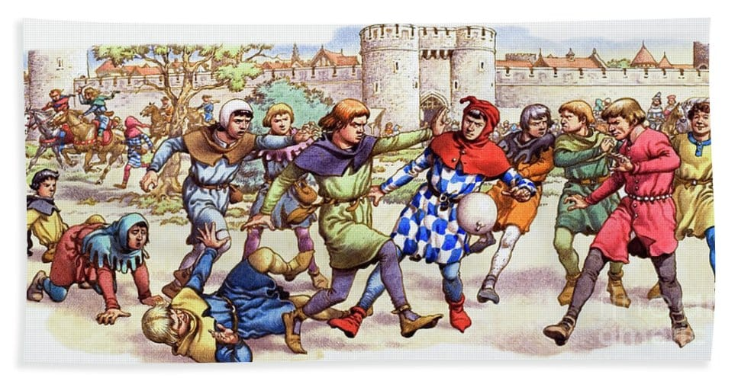
Igranje u srednjem veku - fudbal

Slide 9
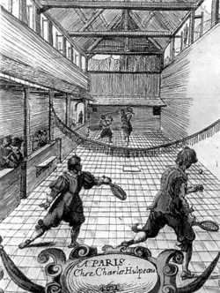
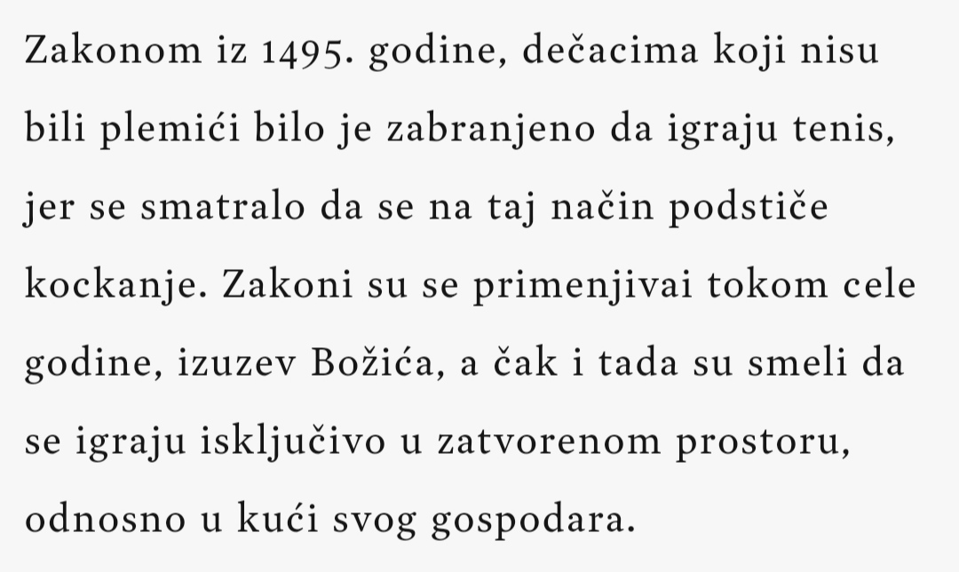
Igranje u srednjem veku - tenis

Slide 10
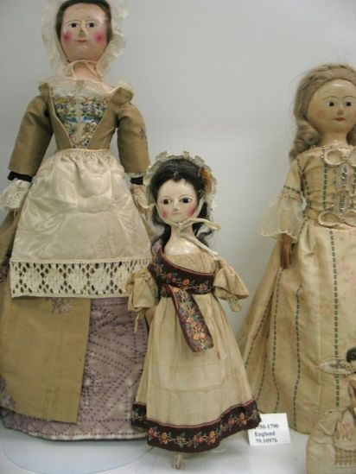
Isabella (1501-1525)
the sister of later Holy Roman Emperor Charles V
Oko 1700. god.

Slide 11
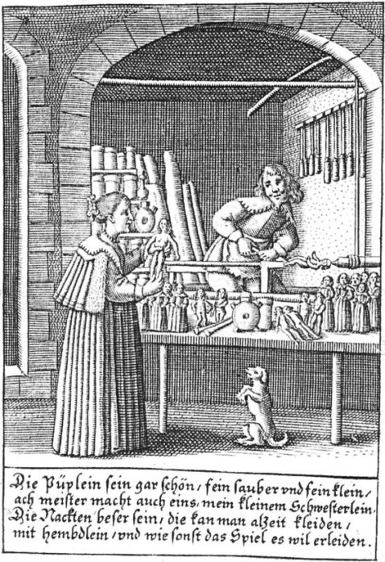
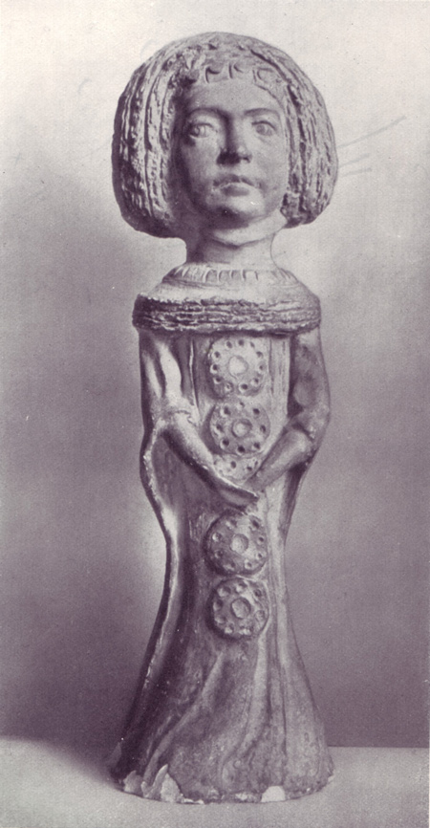
Majstorske radionice za izradu igračaka
XV vek

Slide 12
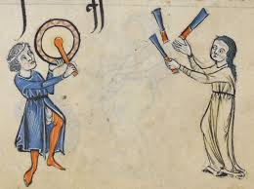
Razvijanje ličnosti i sticanje kulturnog identiteta

Slide 13
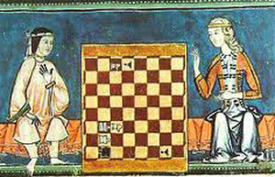
Društvene igre

Slide 14
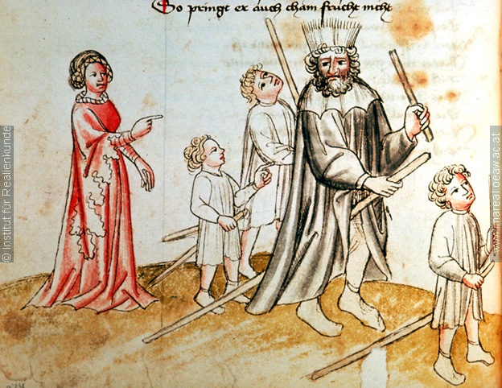
Srednjovekovne minijature

Slide 15
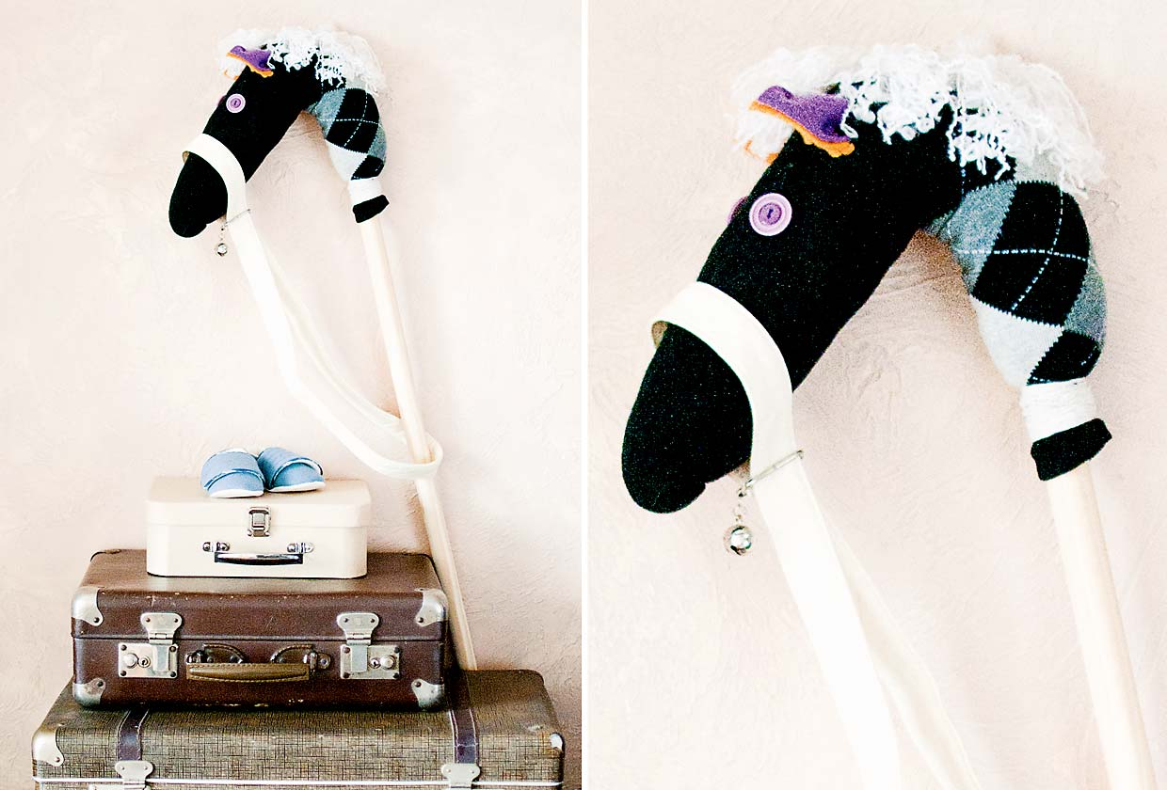
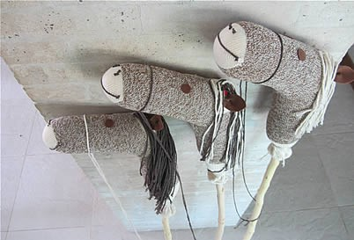
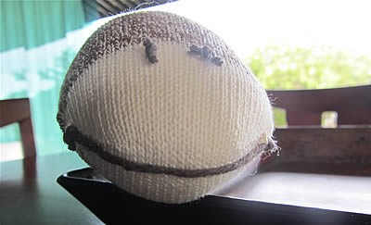
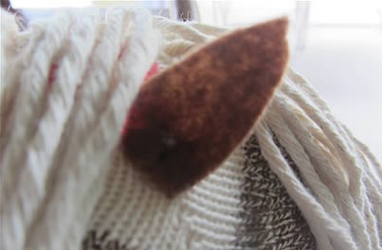
Konj na štapu

Slide 16
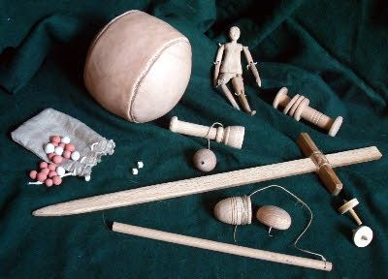
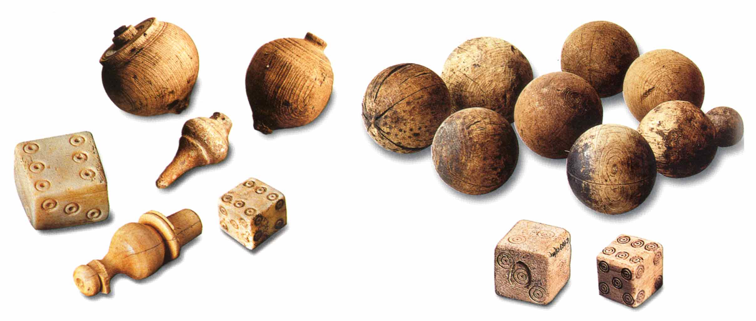
Srednjovekovne igračke

Slide 17
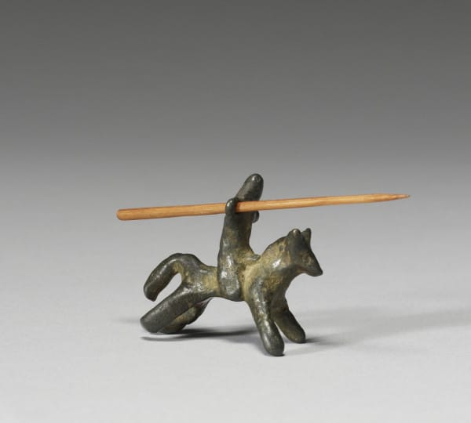
Konjanici
1300. god.
1200. god.

Slide 18
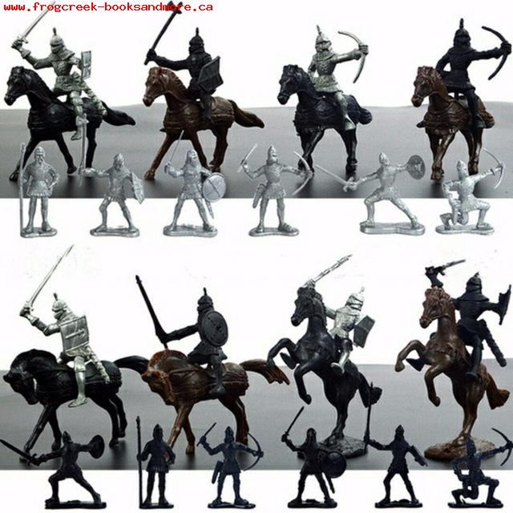
Nekad i sad

Slide 19
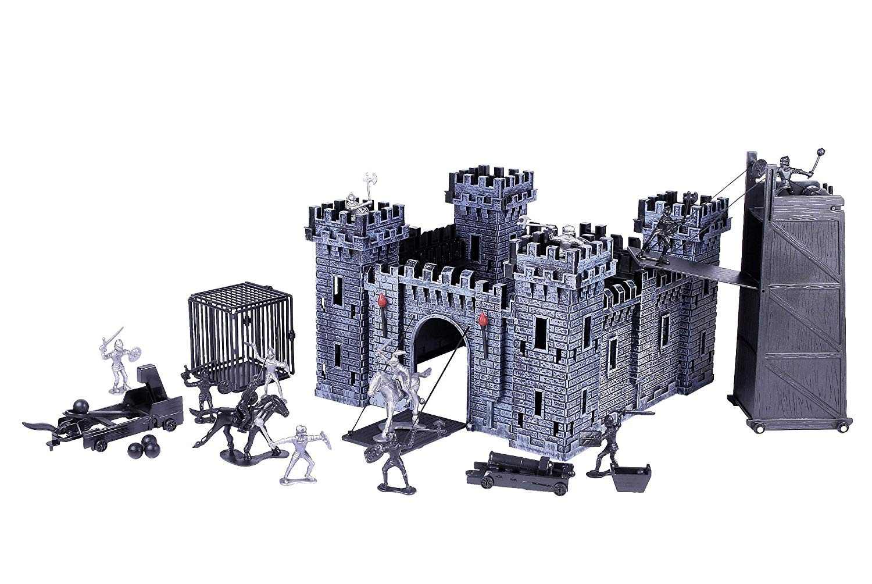
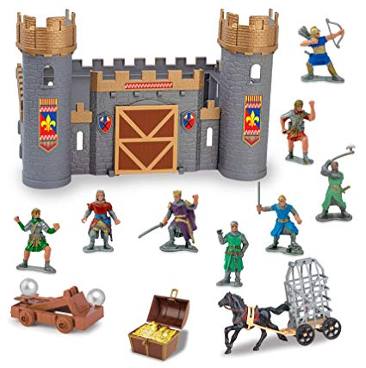
Tvrđave i sprave za opsadu

Slide 20
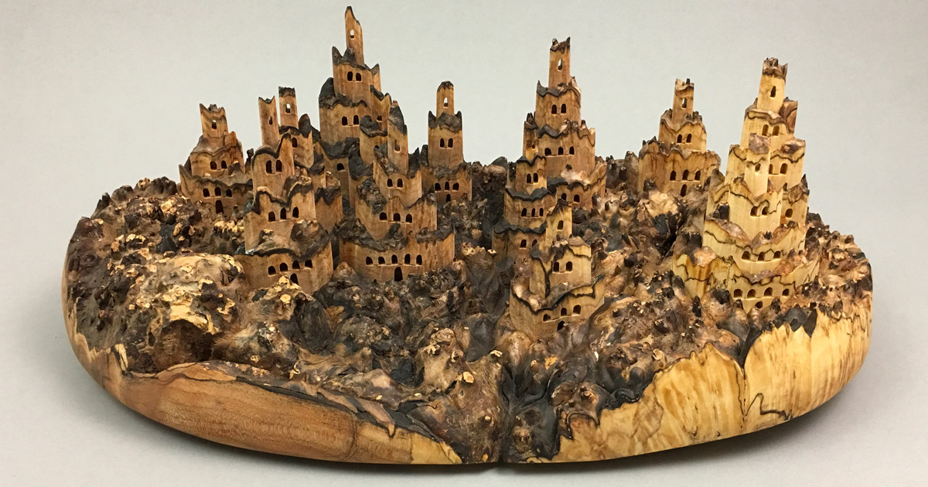
Savremena interpretacija

Slide 21
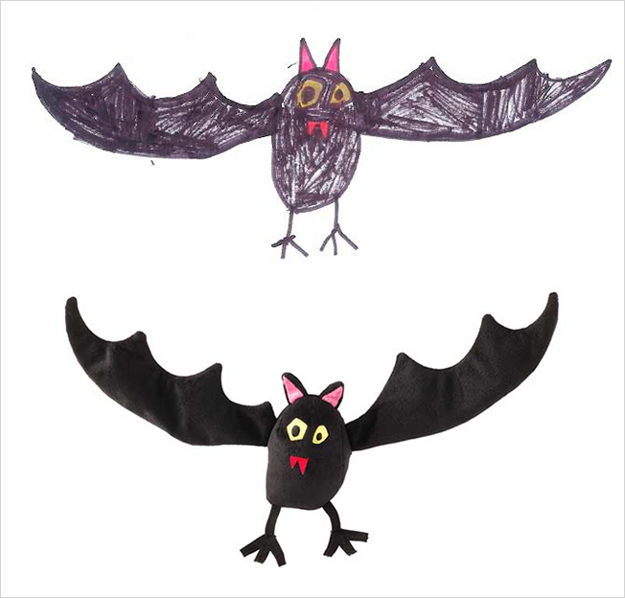
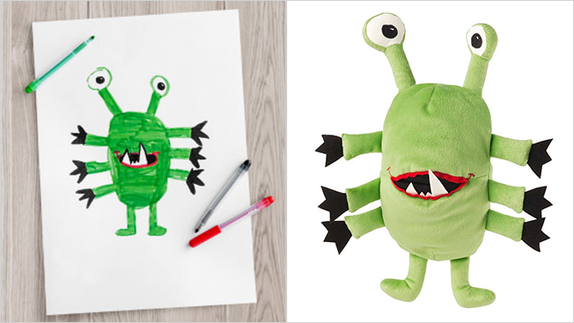
Igračke izrađene po dečijim crtežima IKEA 2015.

Slide 22
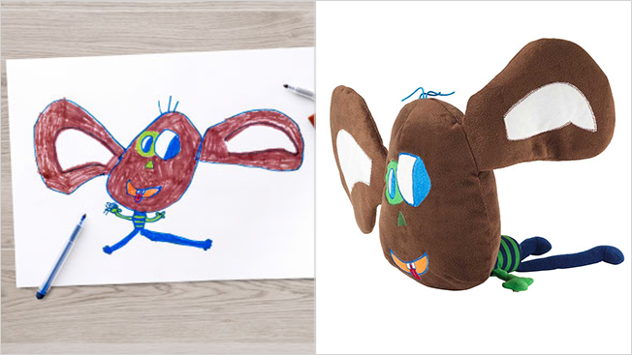
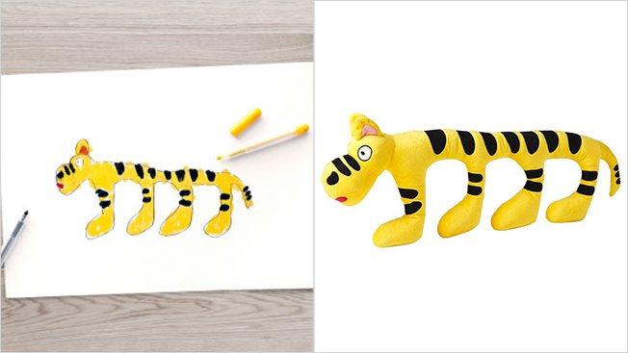
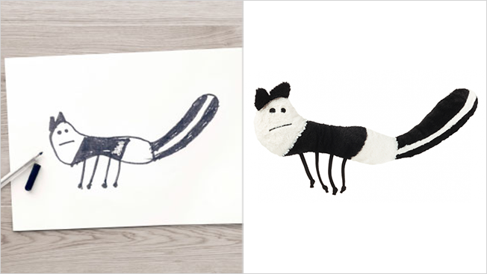

Slide 23
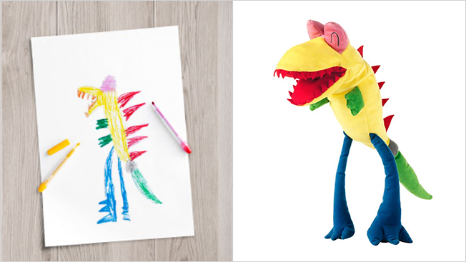

Slide 24
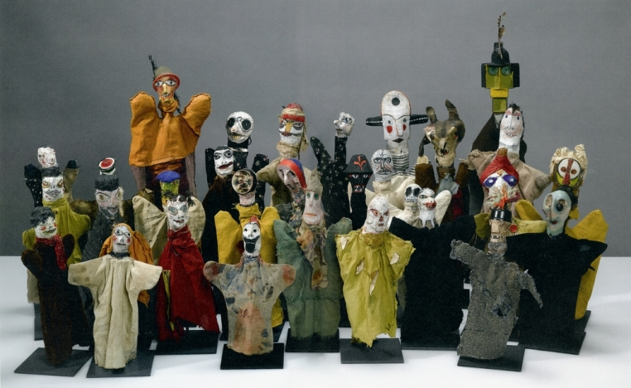
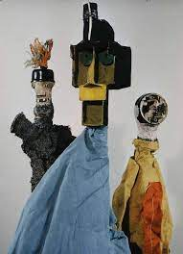
Igračke koje su pravili umetnici Lutkarsko pozorište - Paul Kle (1916.)

Slide 25
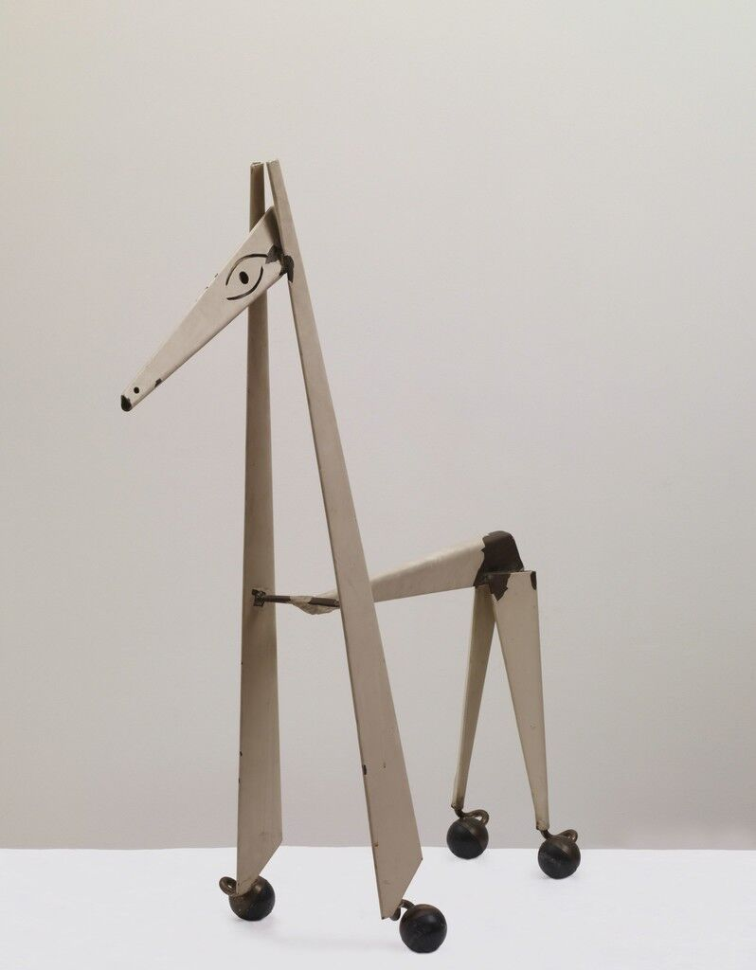
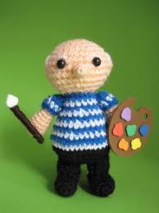
Pablo Pikaso (1960.)

Slide 26
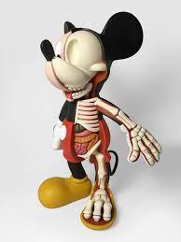
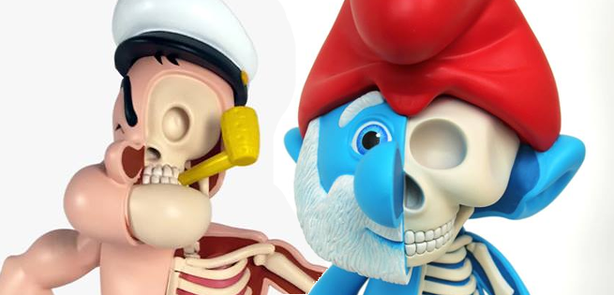
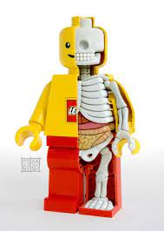
Igračke i savremena umetnost Jason Freeny (2015.)

Slide 27
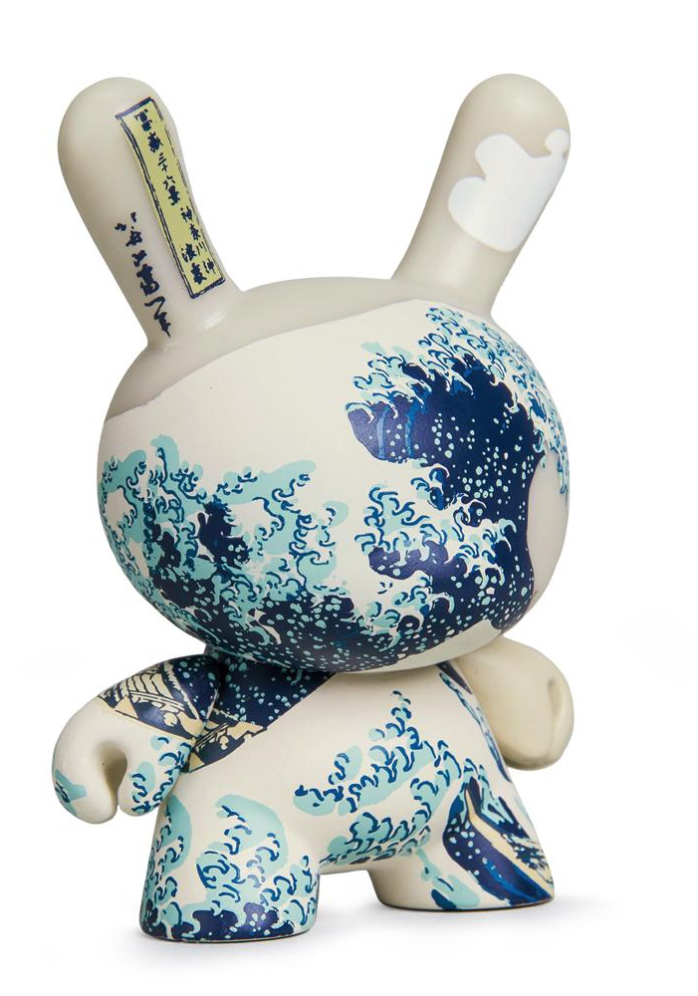
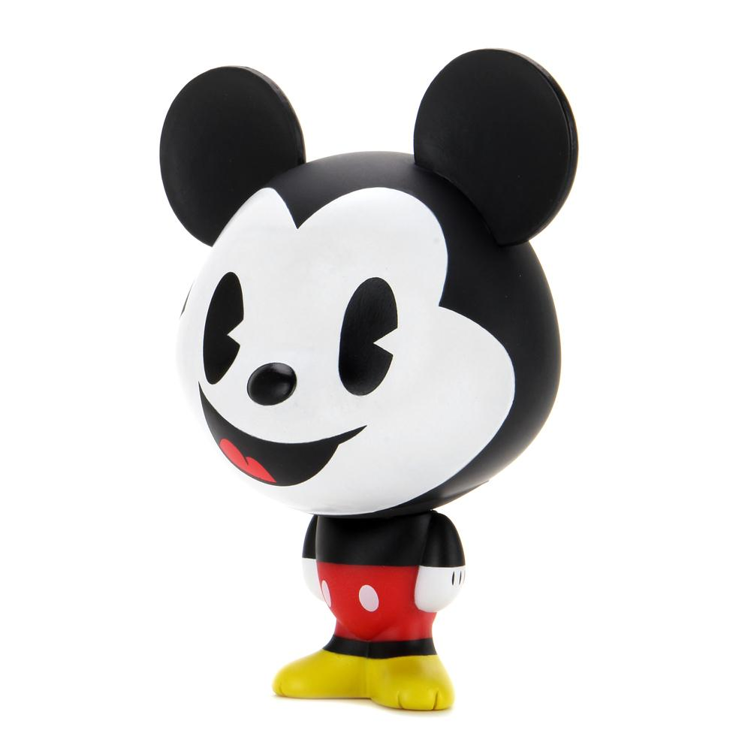
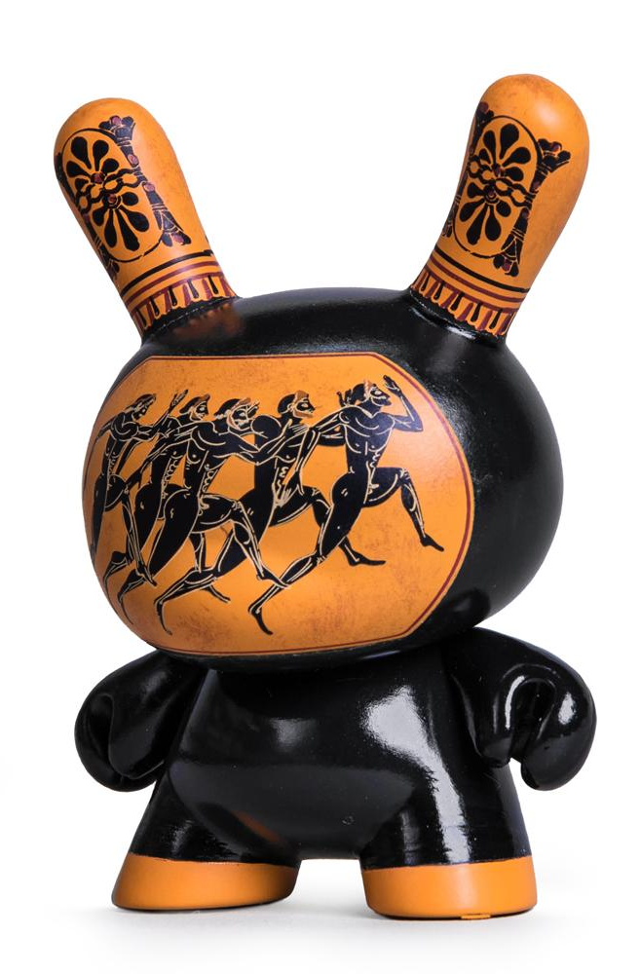
Art Toys – igračke ili umetnička dela? kidrobor

Slide 28
https://www.youtube.com/watch?v=EDAPaEVr1Hk&feature=emb_logo&ab_channel=Glam%2CInc.

